Slide 1

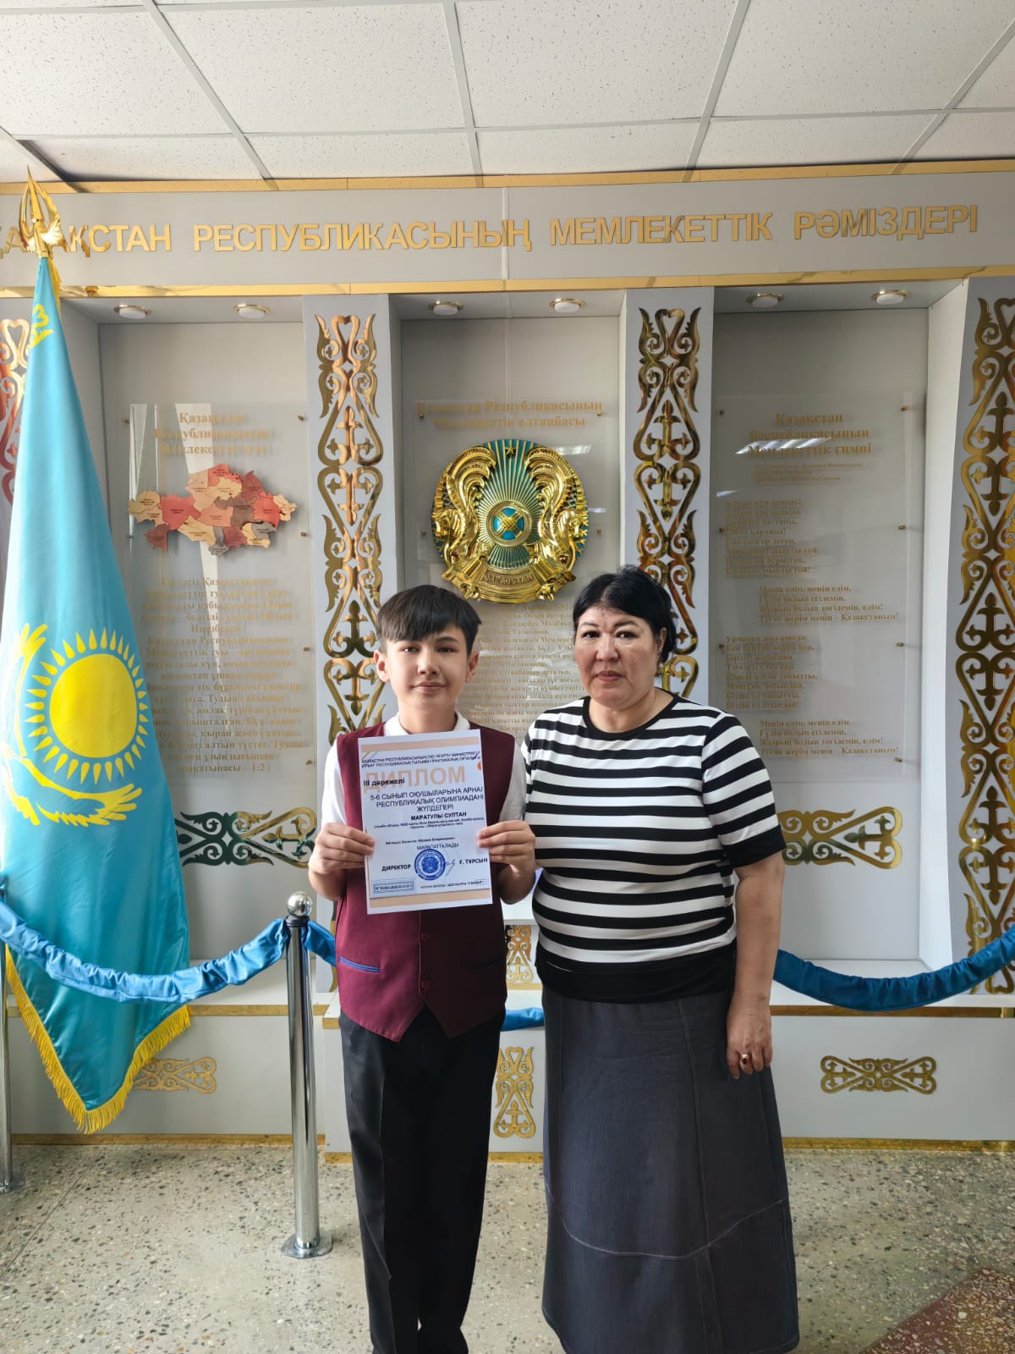
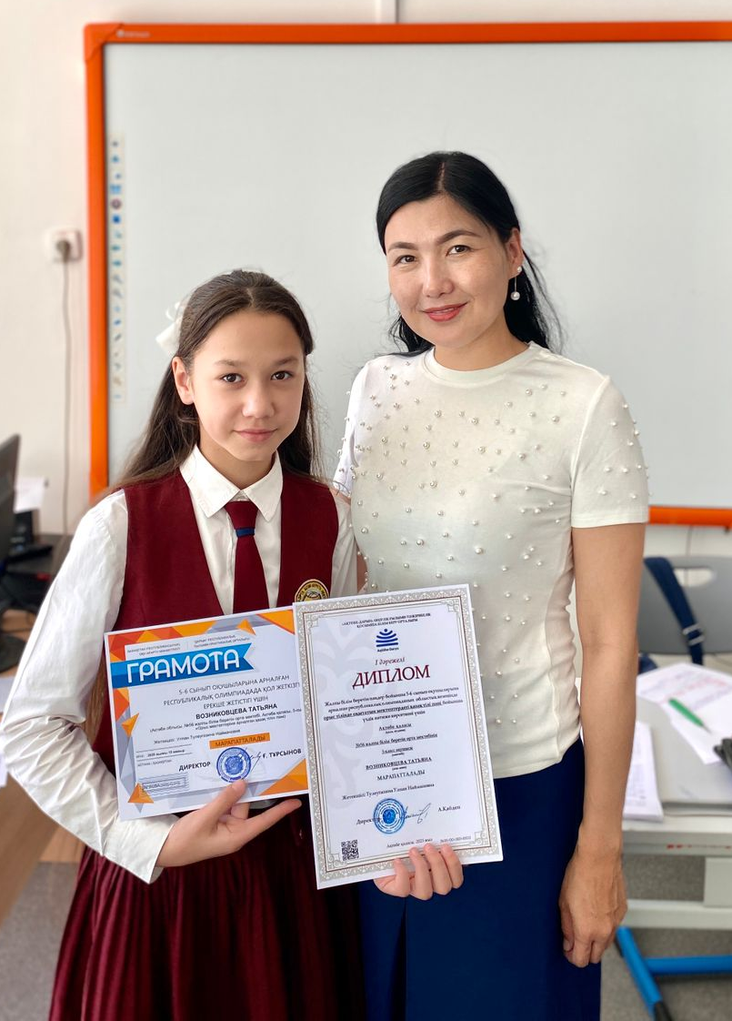


2.4. Білім беру саласындағы уәкілетті орган бекіткен тізімге немесе уәкілетті органмен келісілген (тиісті деңгейдегі) білім беруді басқару органының жоспарына сәйкес конкурстарға немесе олимпиадаларға немесе жарыстарға қатысушы білім алушылардың (тәрбиеленушілердің) болуы.
Жалпы білім беретін бойынша 5-6 класс оқушыларына арналған пәндік олимпиданың республикалық кезеңінде Маратулы Султан жүлделі 3-орын. Возниковцева Татьяна грамотамен марапатталды.
Маратулы Султан
2024-2025 оқу жылы
Возниковцева Татьяна

Slide 2
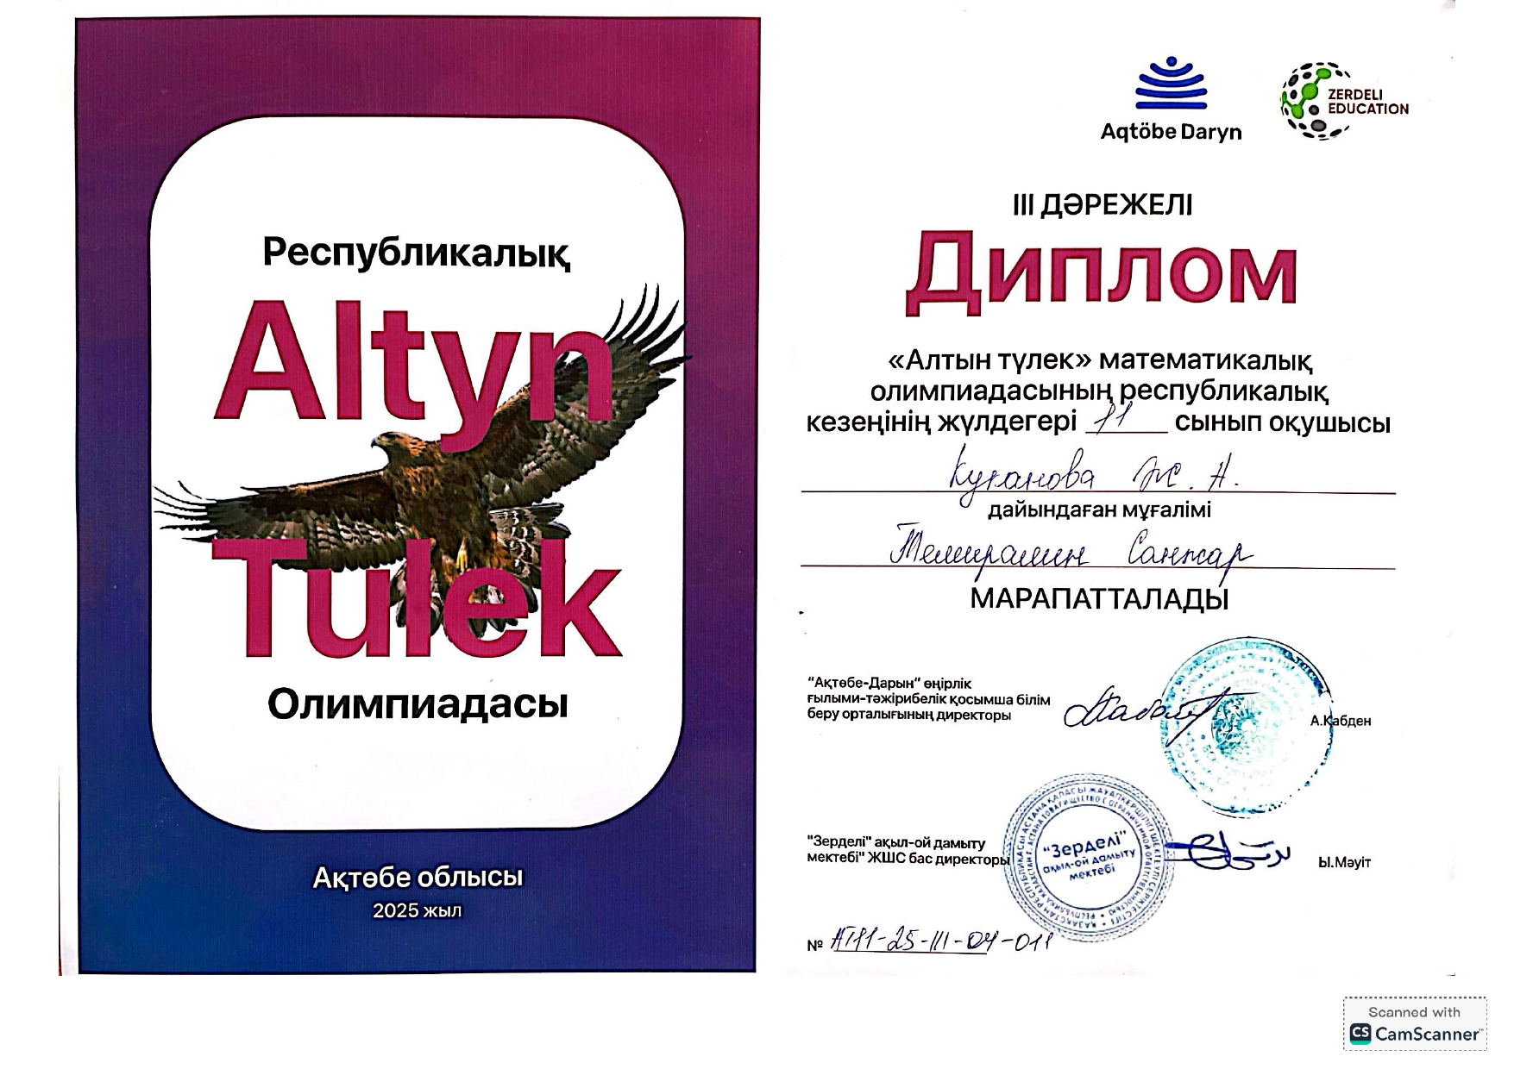
“АЛТЫН ТҮЛЕК” РЕСПУБЛИКАЛЫҚ МАТЕМАТИКАЛЫҚ ОЛИМПИАДАСЫ
2024-2025 ОҚУ ЖЫЛЫ
Темиралин Санжар

Slide 3
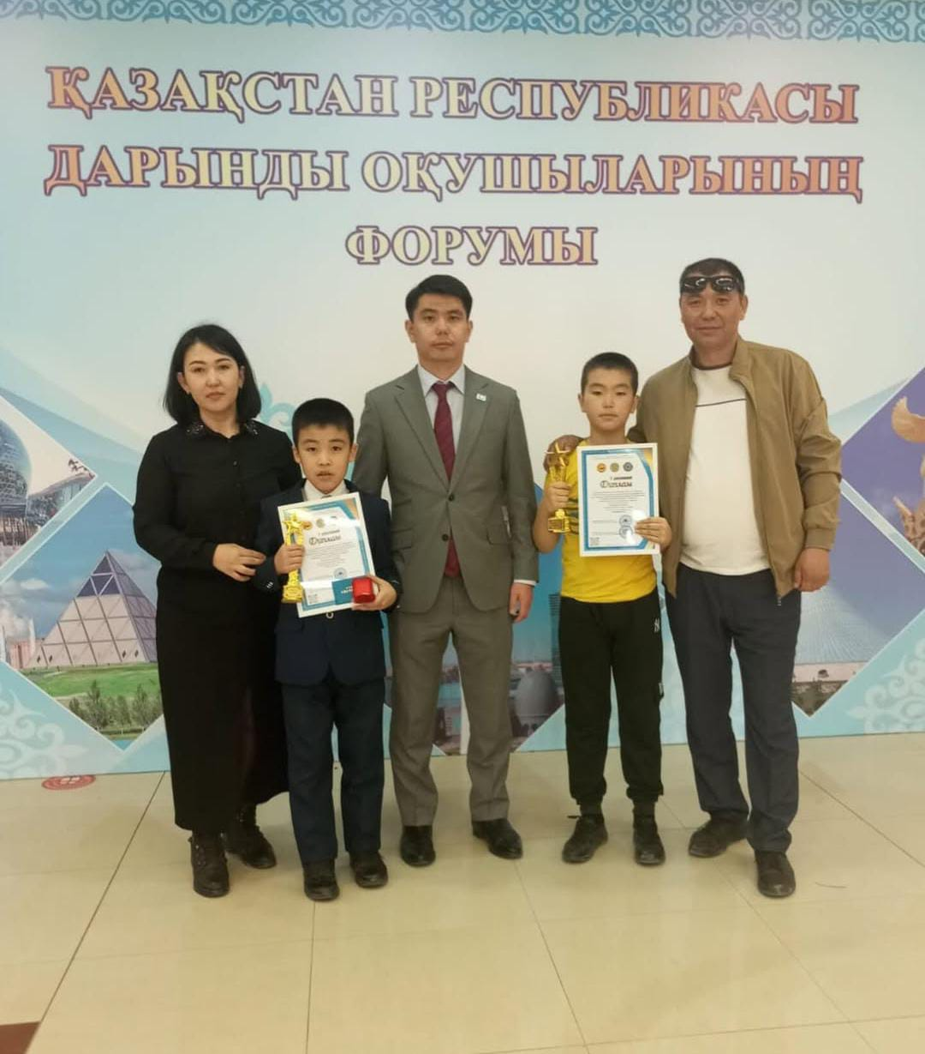
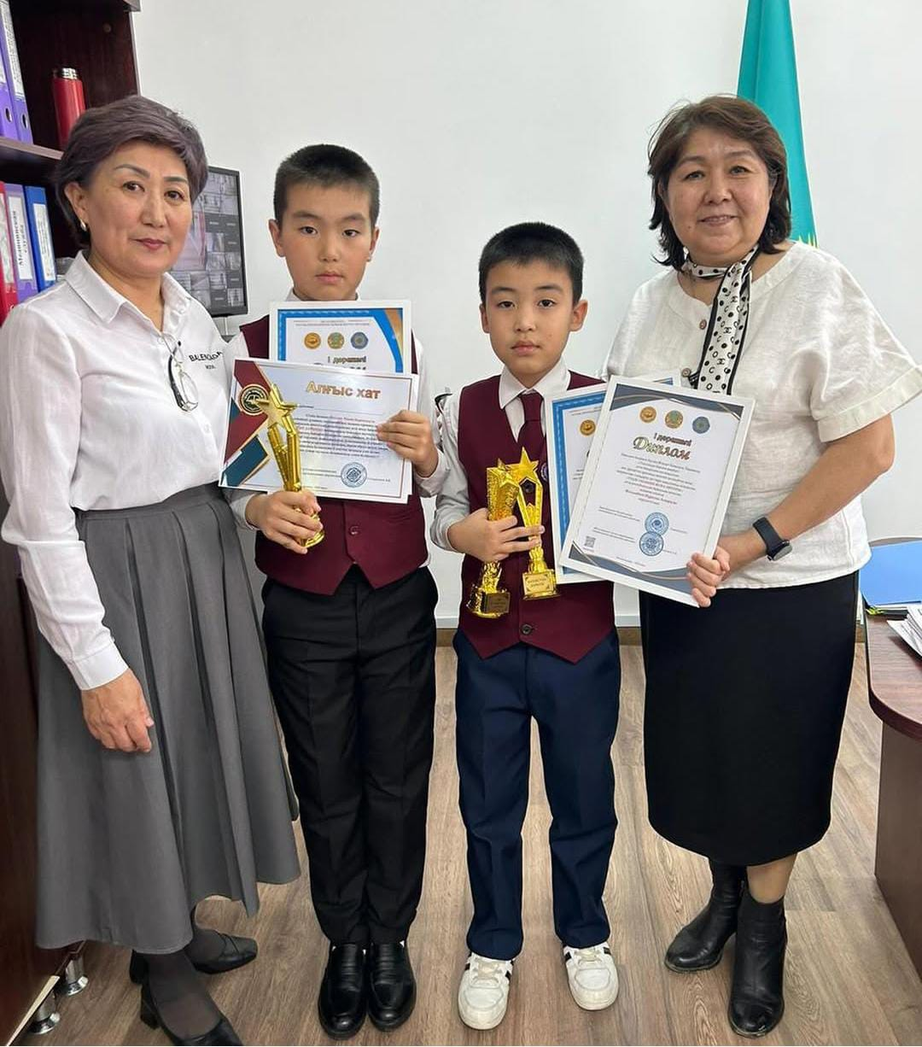
Мемлекет басшысы Қасым-Жомарт Кемелұлы Тоқаевтың «Тәуелсіздік бәрінен қымбат»атты бағдарламалық мақаласын жас ұрпақтың арасында кеңінен насихаттау және патриоттық сезімдерін арттыру мақсатында өткізілген «ҮЗДІК ҒЫЛЫМИ ЖОБА АВТОРЫ «атты республикалық байқауына мектебіміздің 3»Ә» сынып оқушысы Жолдыбаев Нұрасыл қатысып, жеңімпаз атанып, lдәрежелі дипломмен, 3»Ә»сынып оқушылары Әділхан Танат, Жолдыбаев Нұрасыл қатысып, «ҚАЗАҚСТАН ДАРЫНЫ» номинациясы бойынша жеңімпаз атанып I дәрежелі дипломмен марапатталды.

Slide 4
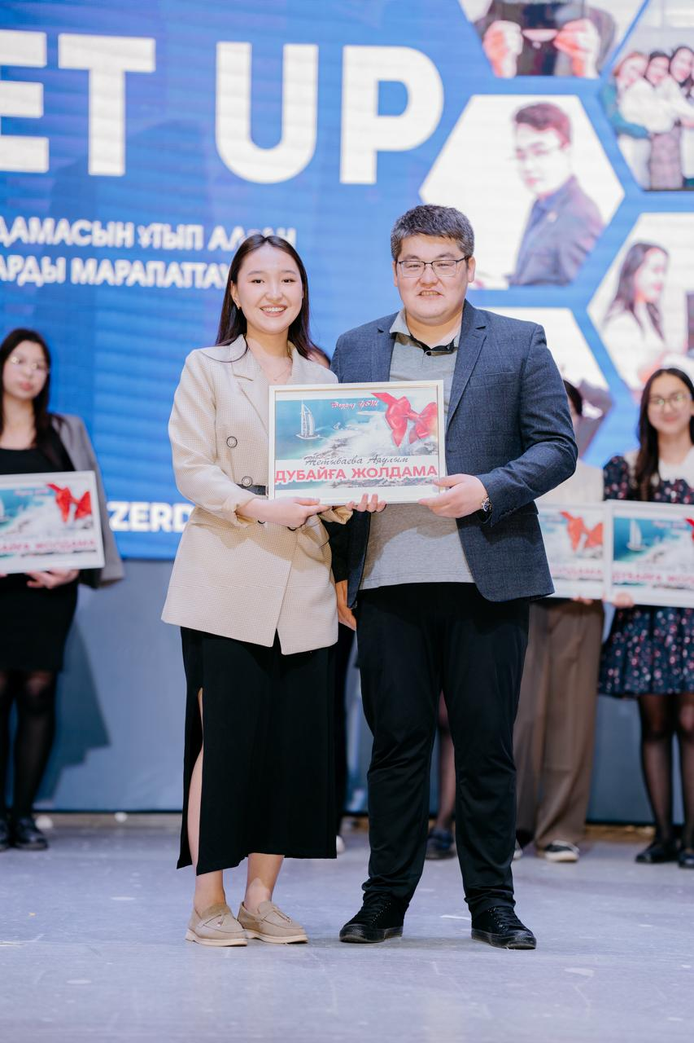
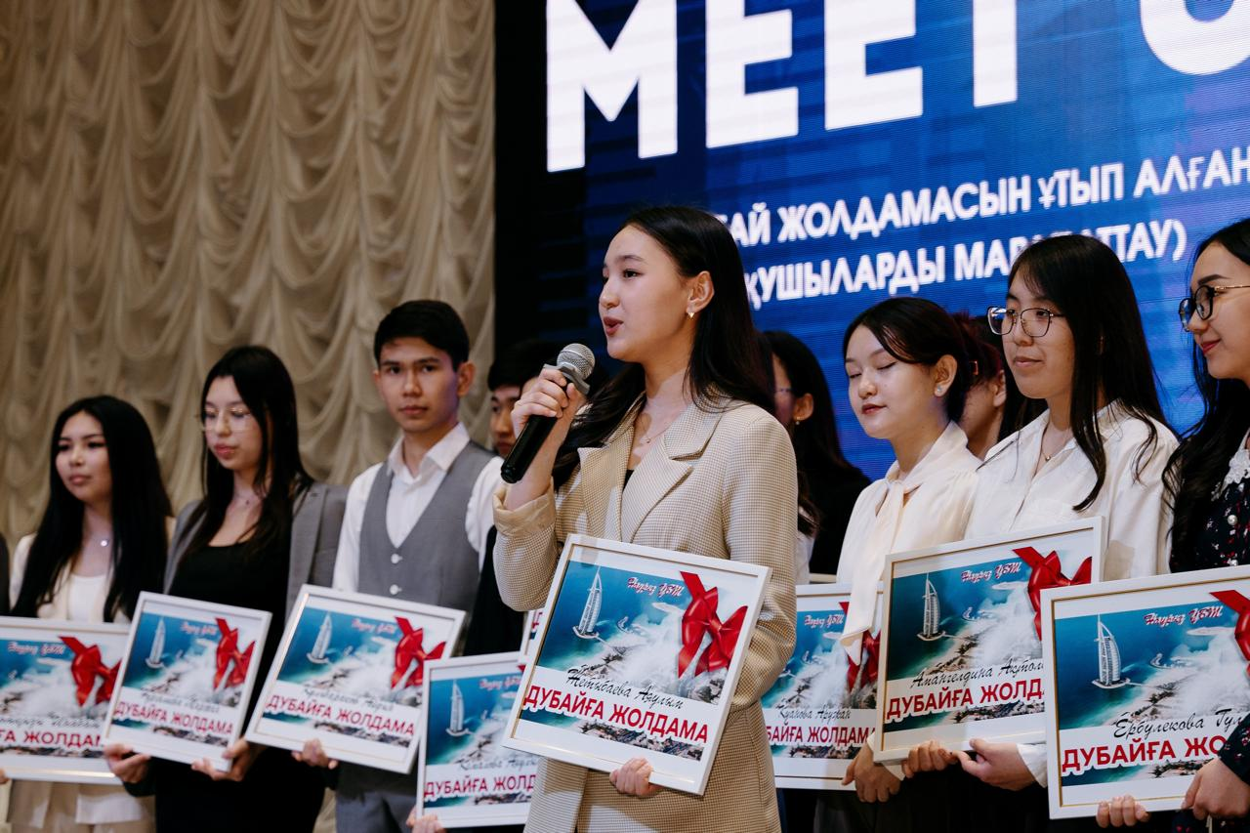
ҰЛТТЫҚ БІРЫҢҒАЙ ТЕСТІЛЕУДІҢ
НӘТИЖЕСІ БОЙЫНША
“ҮЗДІК БАЛЛ” ЖИНАҒАНЫ ҮШІН
11 “А” СЫНЫП ОҚУШЫСЫ ЖЕТИБАЕВА АЯУЛЫМ
ДУБАЙҒА ТЕГІН ЖОЛДАМАНЫ ҰТЫП АЛДЫ

Slide 5

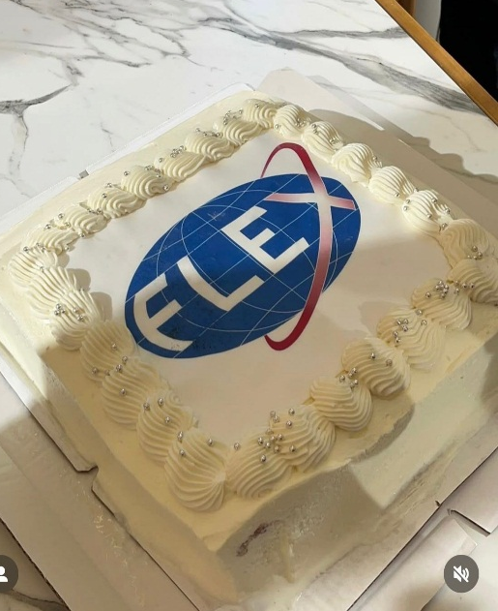
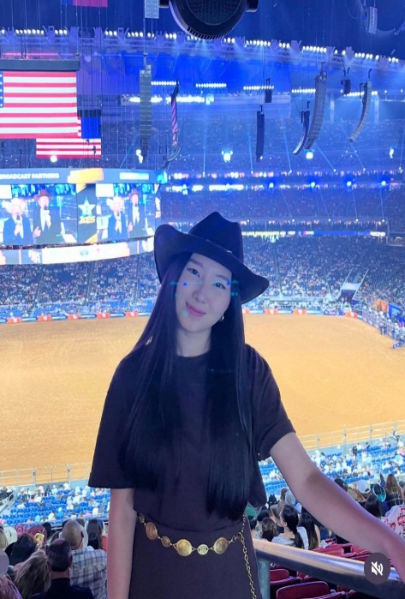
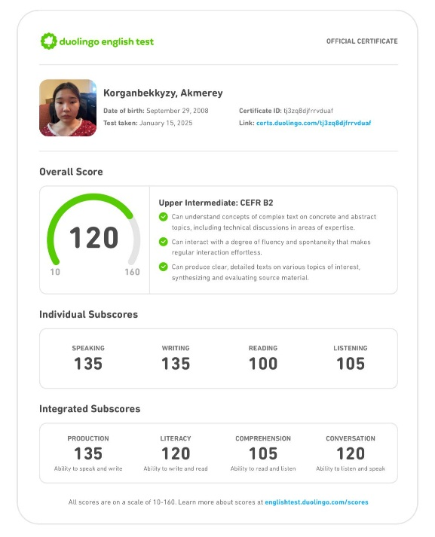
АҚШ МЕКТЕБІНДЕ АКАДЕМИЯЛЫҚ ЖЫЛ ГРАНТЫ
Мектебіміздің 11 класс оқушылары Қорғанбекқызы Ақмерей мен Мустафина Айнель халыкаралық FLEX бағдарламасы бойынша АҚШ елінде 1 академиялық жылды тегін өткізуге жолдаманы ұтып алып, 2024-2025 оқу жылын АҚШ елінде оқып келді.
FLEX-Future Leaders Exchange Program. FLEX-АҚШ үкіметі қаржыландыратын АҚШ мемлекеттік департаментінің бағдарламасы. Жыл сайын бағдарламаға әлемнің түкпір-түкпірінен 700 000-ға жуык оқушы жіберіледі, олардың тек 800-і өтеді, яғни 100%-дан тек 0,1%. Бағдарлама шеңберіндегі барлық шығындар қамтылған. Бағдарламаның мақсаты – АҚШ-пен басқа елдер арасындағы мәдени тәжірибе алмасу.

Slide 6
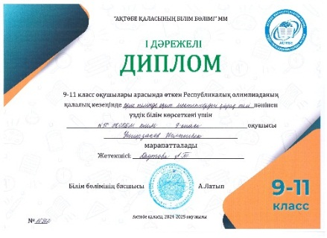

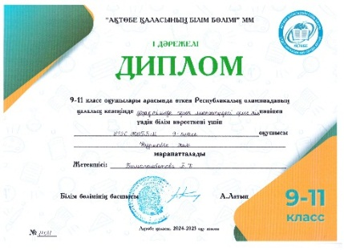
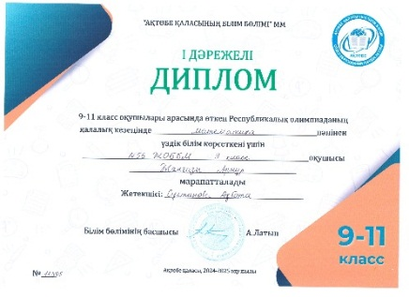
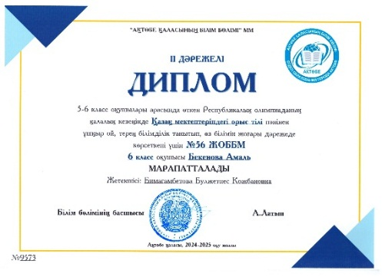
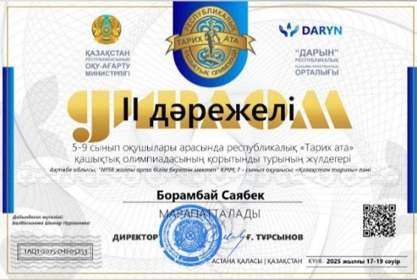

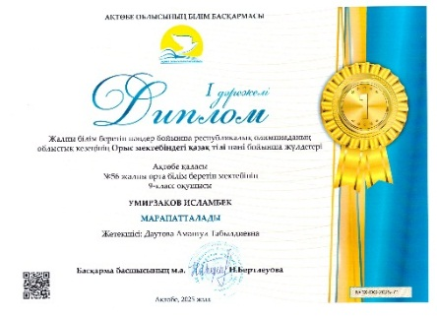
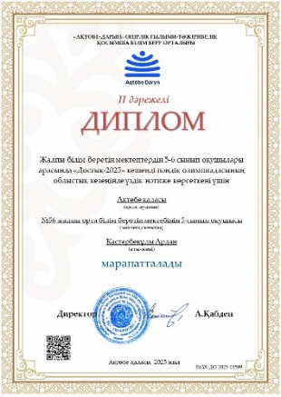

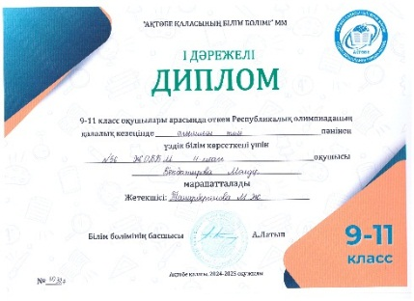
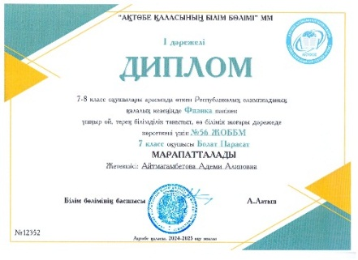
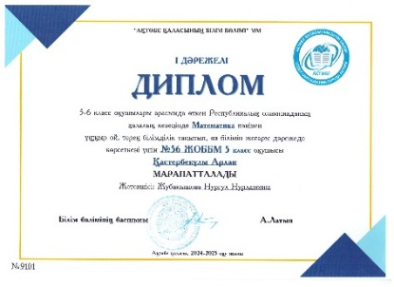
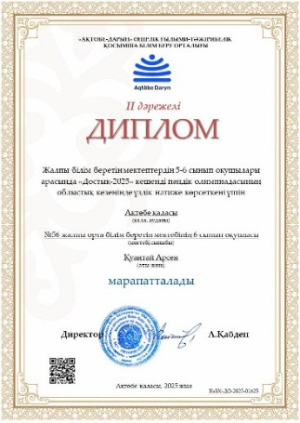
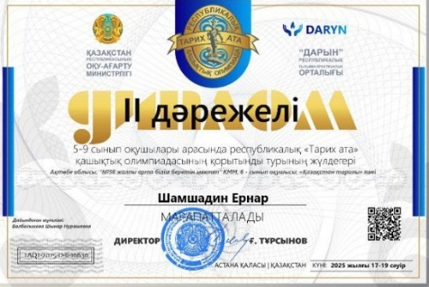
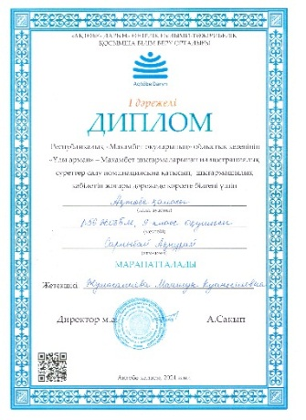
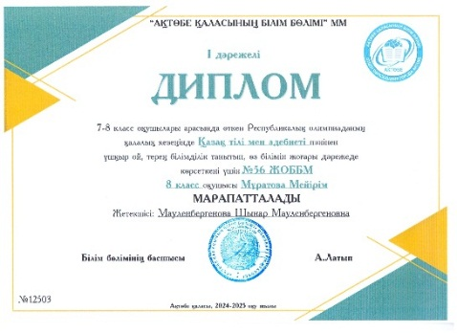
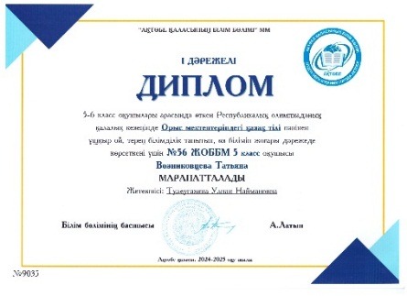
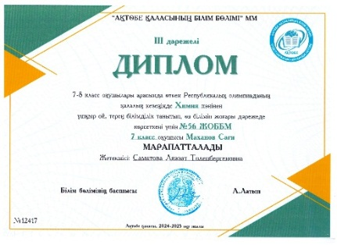
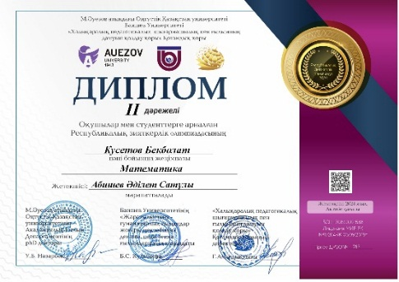
2024-2025 оқу жылындағықалалық және облыстық олимпиадалар мен байқаулардың жетістігі

